Slide 1
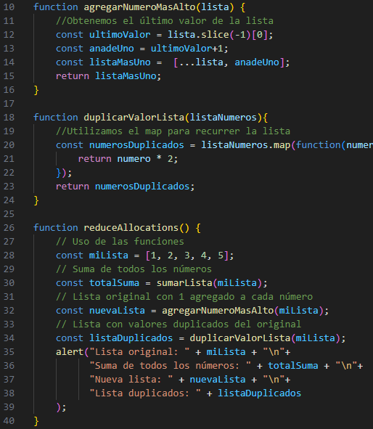
PROGRAMACIÓN FUNCIONAL APLICADA A JAVASCRIPT

Slide 2

Objetivos del taller
Conocer los conceptos fundamentales de la programación funcional
Aplicar la programación funcional a javascript
Realizar varias prácticas donde aplicar los conceptos aprendidos

Slide 3
Paradigma clásico : Suele enlazar sentencias , ejecutar código de forma secuencial (de arriba hacia abajo). Denominado programación imperativa.
Paradigma funcional (Programación funcional): Uso de funciones para evitar cualquier posible efecto secundario.
Código mas límpio, modularizable y testeable.

Slide 4
¿Qué es la programación funcional?
Paradigma basado en el uso de funciones matemáticas , evitando el cambio de estado y la mutación de los datos

Slide 5
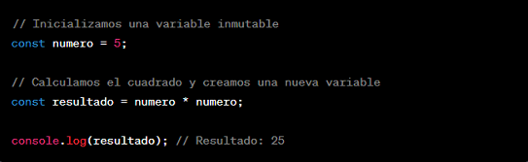
¿A que nos referimos con el cambio de estado?
Las funciones y los datos no deben modificar el estado de las variables o estructuras fuera de su alcance.

Slide 6
Cronología de la programación funcional
1930
Alonzo Church desarrolló Lambda Calculus que es un sistema para expresar la computación mediante funciones. Son las bases de la programación funcional.
1950
LISP: Unos de los primeros lenguajes en adoptar los principios de la programación funcional.
1970
Meta – Lenguaje: Influyente en la evolución de la programación funcional. Introduce el sistema de tipo polimórficos y el tipado.
1990
Haskell: Lenguaje puramente funcional , conocido por la inmutabilidad y la evolución perezosa.
2000
En general en siglo XXI la programación funcional ha ganado auge gracias a conceptos como funciones de primera clase , inmutabilidad o programación depurativa.

Slide 7
Principios fundamentales de la programación funcional

Slide 8
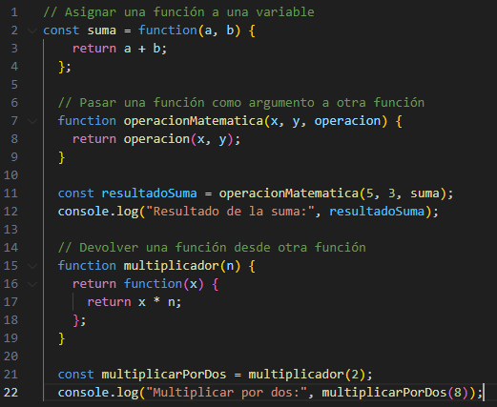
Funciones como ciudadanos de primera clase: Permitir a las funciones asignarse variables , pasarse como argumentos a otras funciones y devolverse como resultado

Slide 9
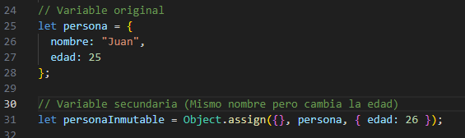
2. Inmutabilidad: En lugar de modificar el valor de una variable , crear nuevas variables o estructuras de datos. El objetivo de esta característica es evitar efectos secundarios:

Slide 10
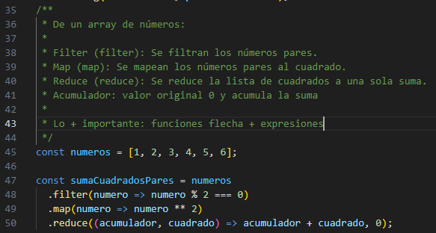
3. Expresiones sobre instrucciones: Las expresiones representan los valores y las transformaciones , el objetivo es que el código sea más claro y conciso.

Slide 11
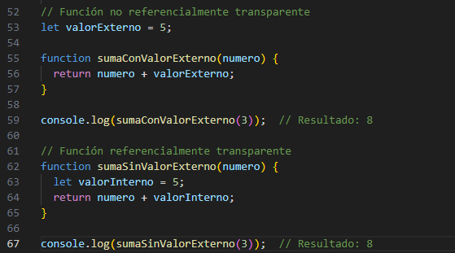
4. Transparencia referencial: Una misma función devuelve el mismo resultado siempre ante los mismos argumentos:

Slide 12
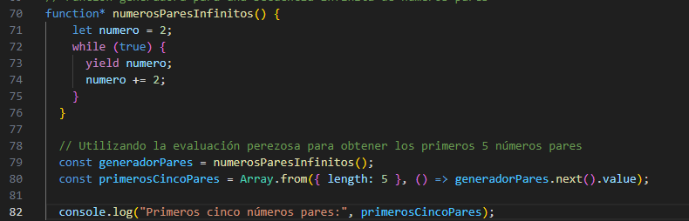
5. Evaluación perezosa (Lazy evaluation): Este principio consiste en que las expresiones no se evaluen hasta que no se necesario. Este principio no es aplicable a lenguajes como Javascript o Java pero se puede aplicar utilizando generadores de evaluación perezosa:

Slide 13
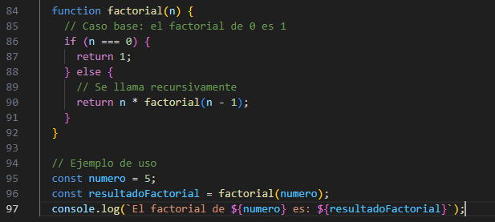
6. Recursión: Técnica para lograr la repetición y ciclos sin utilizar bucles.
¿Que obtenemos con la recursión?:
Código más claro. Eliminar bucles encadenados.
Permite reducir el número de variables y estados.
En algunos casos, con lenguajes fuera de la programación funcional (como por ejemplo Javascript), es necesario utilizar bucles.

Slide 14
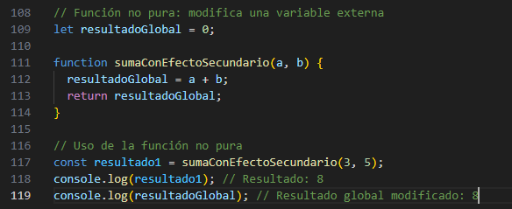
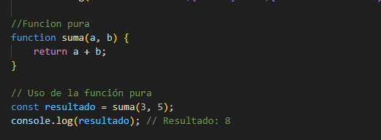
7. Funciones puras: Sin efectos secundarios , mismo resultado para los mismos datos de entrada. Facilitan la predictibilidad del programa y las pruebas unitarias

Slide 15
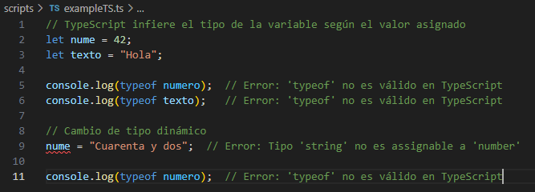
8. Interferencia de tipos: Deducir el tipo de una variable en tiempo de ejecución sin que el programador lo indique explícitimente.
En Javascript , al ser un lenguaje de programación de tipo dinámicos, las variables no están asociadas a un tipo específico de datos.
Pero vamos a utilizar un ejemplo en typescript , donde ya se introducesn un sistema de tipos estáticos que se validan en tiempo de compilación:

Slide 16
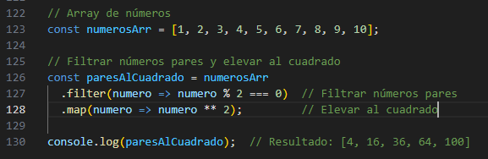
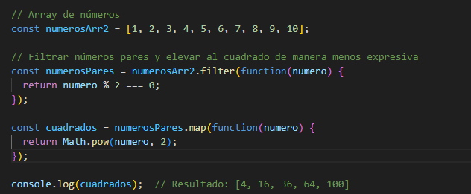
9. Expresividad y concisión: Conseguir los mismo resultados pero con menos líneas de código.

Slide 17
CONCEPTOS BÁSICOS DE JAVASCRIPT FUNCIONAL

Slide 18

Ámbitos , Contexto y declaración de variables en JS

Slide 19
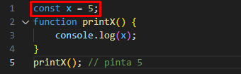
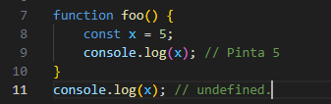
ÁMBITO: En cualquier leguaje de programación determina en que partes de un programa puede ser usado una variable , objeto o función(entidades).
Tipos:
Ámbito global: Variables definidas fuera de las funciones y que se encuentran disponibles dentro de estas. Problemático y provoca efectos secundarios:
Ámbito de función: Declarar variables dentro de una función , que no pueden ser accedidas desde fuera de la función. Es más seguro:

Slide 20
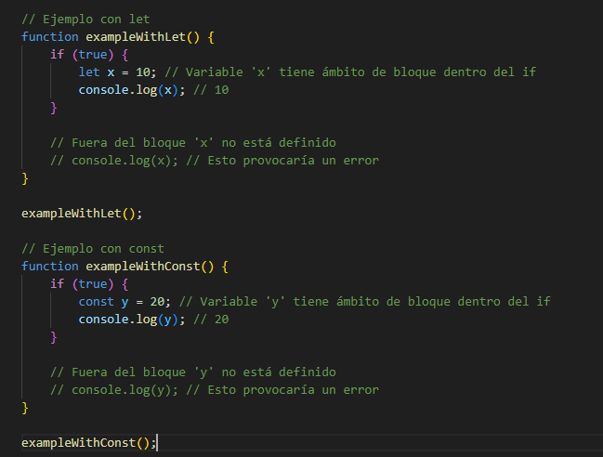
Ámbito de bloque: Desde EM6 podemos declarar variables que solo son disponibles dentro de un if , while , for o switch. Importante declarar las variables como let o const

Slide 21
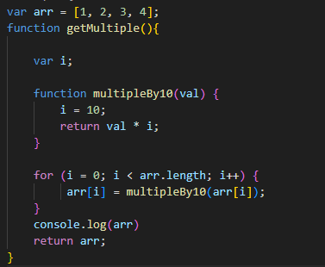
PRÁCTICA Múltiplos
Corregir el siguiente código para que muestre por consola [10,20,30,40]

Slide 22
Contexto : Se refiere al ámbito de ejecución de una variable.
Dos tipos:
Contexto de ejecución:
El entorno donde se ejecuta el código JS.
Por ejemplo cada vez que se ejecuta una función se crea un nuevo contexto.
Almacena información sobre las variables , su ámbito , funciones disponibles.
Contexto de 'this':
Se refiere al objeto al cual pertenece la función .
Por ejemplo window en un navegador.

Slide 23
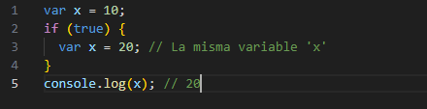
Declaración de variables:
Var:
Tiene ámbito de función.
Puede ser reasignada y actualizada.
Se suele declarar al incio de la función o del ámbito.

Slide 24
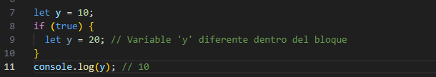
Let:
Introducida en ES6.
Tiene ámbito de bloque.
Puede ser reasignada pero no actualizada

Slide 25

Const:
Introducido en ES6.
Tiene ámbito de bloque.
No puede ser reasignado ni actualizada.

Slide 26
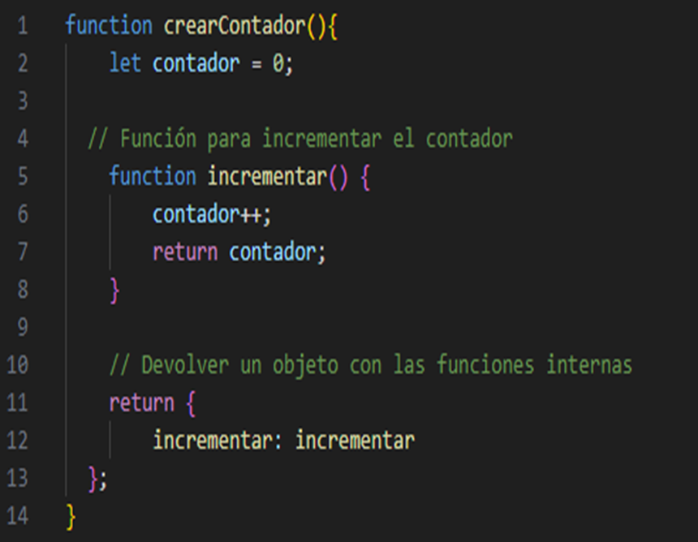
Clausure: Funciones que permiten acceder a las variables de su entorno

Slide 27
Practica de variables:
Crear una función clausure contador.
Crear una variable let que acceda al contador.
Dentro de la función clausure , tres funciones:
GetContador: Devuelve el valor del contador
IncremetarContador: Aumentar el valor del contador.
Disminuir el valor del contador: Disminuye el valor del contador siempre que sea mayor de 0.
En un fichero html crear tres botones que accedan a cada una de estas funciones y se muestre el resultado.

Slide 28
Funciones de primera clase

Slide 29





Es la capacidad de tratar a las funciones como valores de primera clase.
¿Cuáles son los valores de primera clase en javascript?
Funciones:
Objetos:
Cadenas:
Números:
Boolean:
Null y undefined:

Slide 30
¿Qué podemos hacer con las funciones de primera clase?
Asignar funciones a variables.
Pasar funciones como argumentos.
Devolver funciones desde otra función.
Funciones como propiedades de objetos.
Funciones flecha (Arrow Functions).

Slide 31
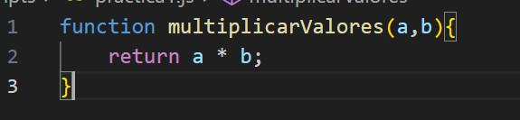
Practica 1:
Crear un fichero html.
Crear una carpeta scripts y dentro un fichero 'practica1.js'.
Convertir la siguiente función tradicional en una función flecha y asignarla a una constante:
En fichero html crear dos input , un boton y un parrafo para mostrar el resultado de la multiplicación.
TIP
Ejemplo de función flecha: const algo = (x,y) => x – y ;

Slide 32
Variante 1 :
Crear una función genérica llamada operar.
Esa función debe recibir como parámetro una función (en este caso multiplicar) y los dos valores que se van a multiplicar.

Slide 33
Funciones puras

Slide 34

¿Qué son las funciones puras?
El resultado de la función viene determinado únicamente por sus argumentos.
No tiene efectos secundarios.

Slide 35
¿Cuáles son los benéficos de las funciones puras?
El retorno de la función depende únicamente de los argumentos.
Fáciles de probar porque no depende de estados externos.
El código es más fácil de reutilizar.
Más fácil de refactorizar al no preocuparse por efectos secundarios.
Se favorece el desarrollo de código paralelo al no depender de estados mutables.
Se benefician de técnicas de memorizacion y rendimiento.

Slide 36
Practica 2:
Crear un fichero index.html
Una carpeta 'scripts' con el fichero 'practica02.js'
Utilizando los principios de programación funcional:
Crear un input que pida al usuario el radio de un circulo.
Mediante un botón Calcular el área del círculo.
Mostar el resultado en pantalla.
TIPS:
Radio del circulo = pi multiplicado por el radio al cuadrado (A = π r²).
Obtener π en JS = Math.PI
Elevar al cuadrado en JS = Math.pow(radio, 2)

Slide 37
Inmutabilidad

Slide 38
¿Qué es la inmutabilidad?
Como concepto : una vez creada una variable , no podemos modificar su valor.
Aplicado a Javascript: La mayoría de los tipos primitivos son inmutables, pero los objetos y arrays son mutables por naturaleza.

Slide 39
BENEFICIOS DE LA INMUTABILIDAD
Facilita el mantenimiento del estado , simplificando el rastreo de cambios y la depuración.
Evita efectos secundarios.
Facilita la concurrencia.
Código mas claro

Slide 40



Arrays inmutables
En lugar de modificar un array existente , la programación funcional nos invita a crear uno nuevo basado en el original. Para llevar a cabo esta tarea son útiles las siguientes funciones de JS:
1.Concat: Concatena valores a un array y devuelve uno nuevo.
2. Spread Operator '…' : Tambien permite crear un nuevo array sin modificar el original.
3. Map: Crea un nuevo array con el resultado de aplicar una función a cada uno de los elementos de un array:

Slide 41

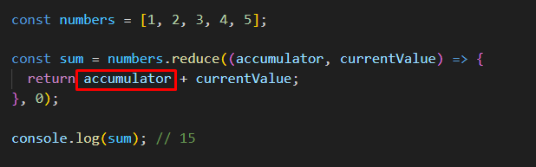

Arrays inmutables
4.filter(): Crea un nuevo array con los elementos que cumplen una condición.
5. reduce():Reduce un array a un solo valor. Suele utilizar un acumulador.
6. Slice(): Devuelve una copia de un array permitiendo seleccionar un rango:

Slide 42
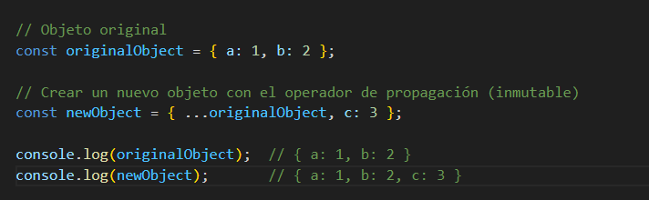
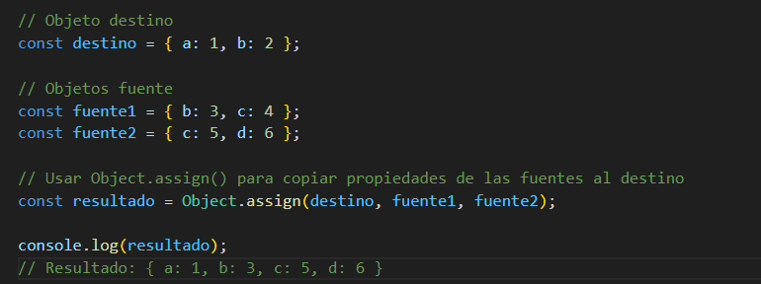
OBJETOS INMUTABLES
Propone crear nuevos objetos utilizando:
Spread Operator (...) :
Object.assign()

Slide 43
Practica 3:
Crear un fichero index.html
Una carpeta 'scripts' con el fichero 'practica03.js'
Crear una lista de la compra , introduciendo cada producto a traves de input y pulsando el boton.
La lista de la compra se muestra en la parte inferior y se actualiza según se añaden nuevos productos.
TIPS:
Spread-operator (…) : para crear un nuevo array sin modificar el original
AppendChild(): Para añadir dinámicamente elementos a la lista.

Slide 44
Practica 3.1:
Partiendo del ejercicio anterior:
1.Añadir un nuevo botón por cada uno de los elementos de la lista.
2. Crear una función que elimine de la lista el elemento seleccionado.
Tips:
Document.createTextNode(): Añade el texto a la lista.
Document.createElement(): Permite crear botones dentro de la lista.
Filter():devuelve un nuevo array con los elementos que cumplen una condición.

Slide 45

Practica 3.2:
Partiendo del ejercicio anterior:
1.Agregar un nuevo boton modificar a la lista.
2.Crear una función que modifique el valor seleccionado en la lista.
3.Permitir introducir al usuario el nuevo valor mediante un modal o cuadro de dialogo.
Tips:
Promt():Permite simular un modal.
Slice(): Permite crear un nuevo array indicando un rango.

Slide 46
Funciones de orden superior

Slide 47
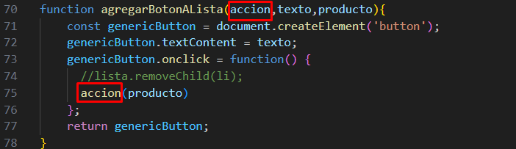
Son las funciones que pueden aceptar otras funciones como argumentos y/o devolver funciones como resultados.
Permite que el código sea más flexible y reutilizable.
Dos principales tipos:
Pasar funciones como argumentos:

Slide 48
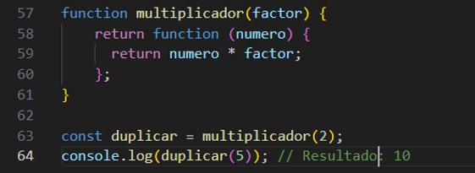
2. Devolver funciones como resultado

Slide 49
Practica 4:
Crear un fichero index.html
Una carpeta 'scripts' con el fichero 'practica04.js'
Crear en el fichero HTML una estructura de botones que simule una calculadora (Número del 0 al 9, suma ,resta , multiplicación y división , un botón = y un botón CE)
Crear una función muestre por pantalla el histórico de los datos marcados por el usuario.
TIPS:
Crear un array vacío.
Añadir los valores introducidos al array (…) .
Utilizar reduce()

Slide 50
Practica 4.1:
Crear funciones puras para realizar las operaciones.
Mostrar el resultado de la operación tras pulsar el boton =.

Slide 51
CONCLUSIÓN
La programación funcional no es un enfoque único para resolver los problemas.
La programación funcional no fue creada para lenguajes de programación tipo JS.
La elección del estilo depende del contexto y los requisitos.
La programación funcional es importante para:
Para hacer un código más mantenible.
Para que el código sea reutilizable.
Para que el código sea más resistente a errores.

